Slide 1
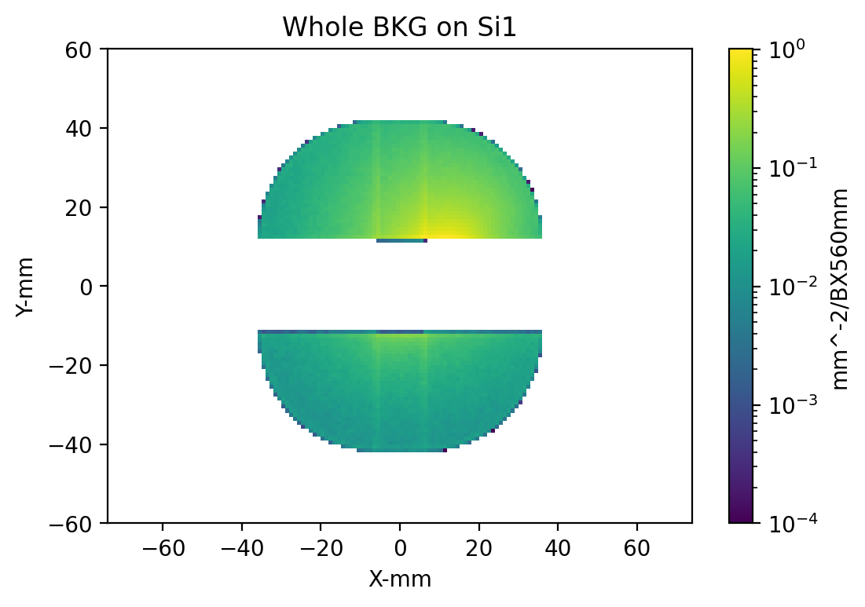
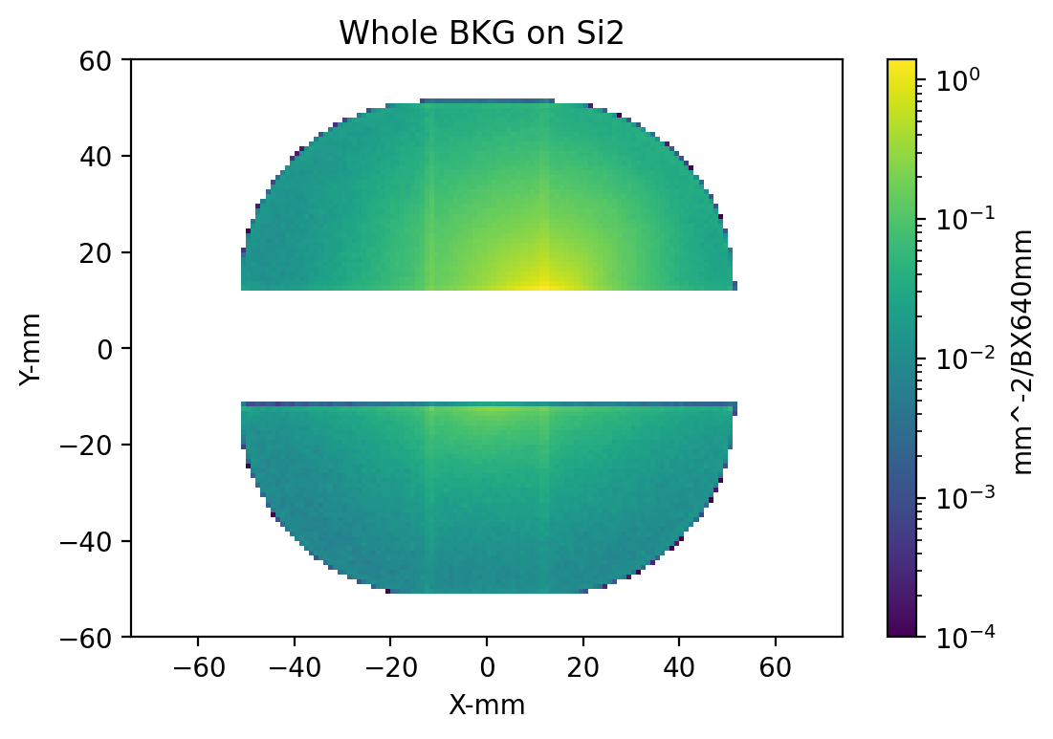
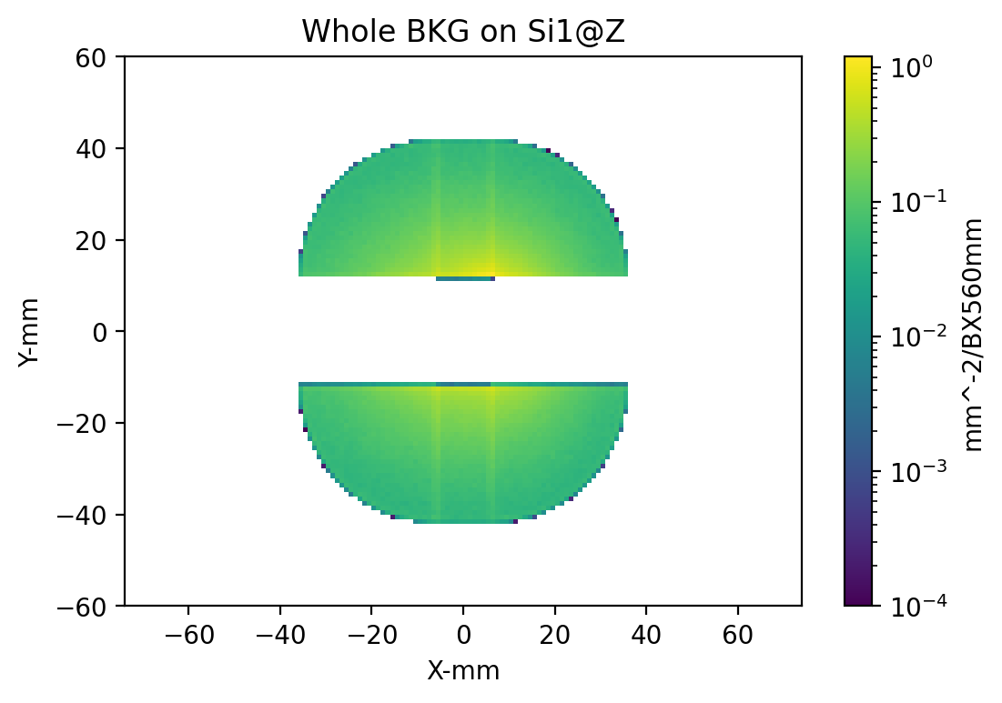
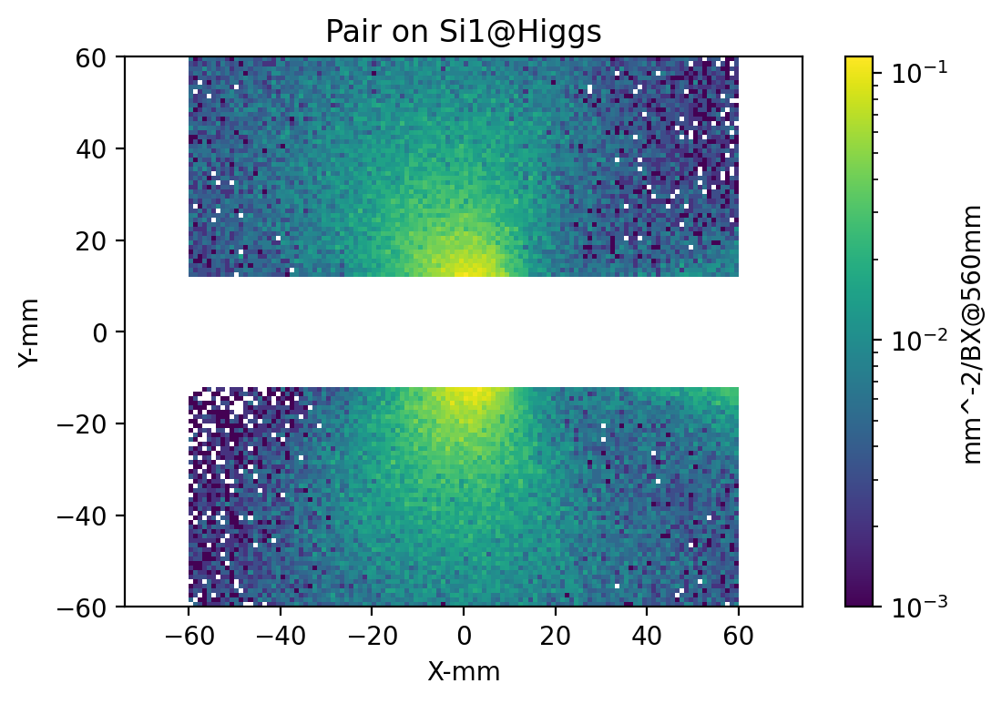
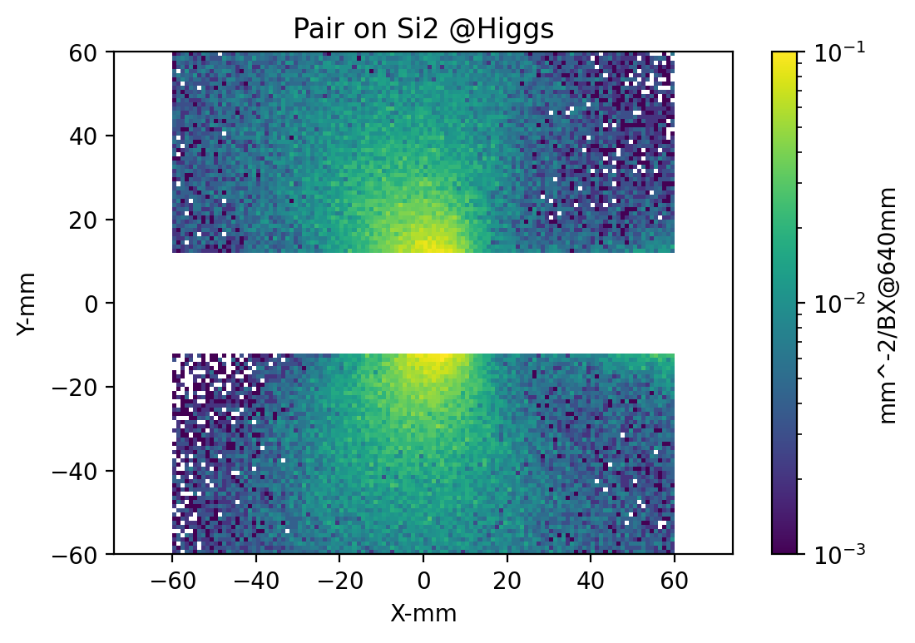
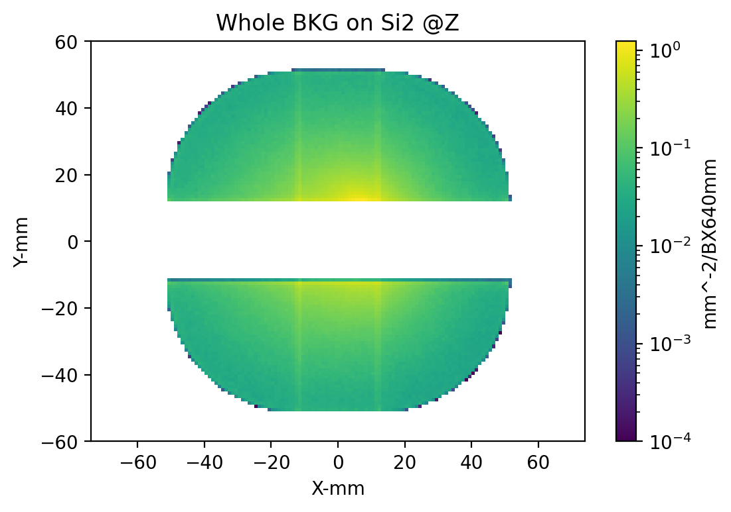
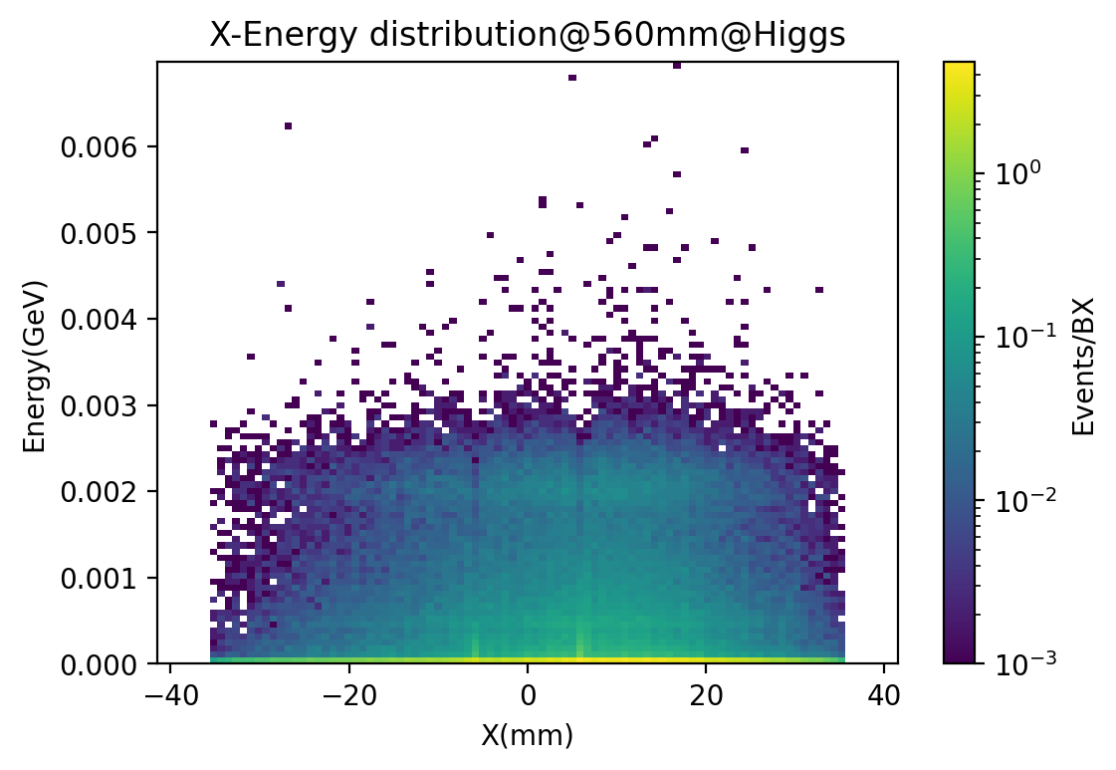
Higgs
y上的不对称应该不来自产生子，硅片上y>0:y<0的 事例数达到4:1，产生子不对称在10%左右,由产生子直接贡献的Pair占Si本底的1/10左右
2道亮线在束流管跑道形状的拐弯处，
连接处低能多，高能少，可能因为这里漏粒子进来
Z上的不对称明显小了很多，大概在20%左右
Pair(GPIG)&Whole BKG（最新） 对比

Slide 2
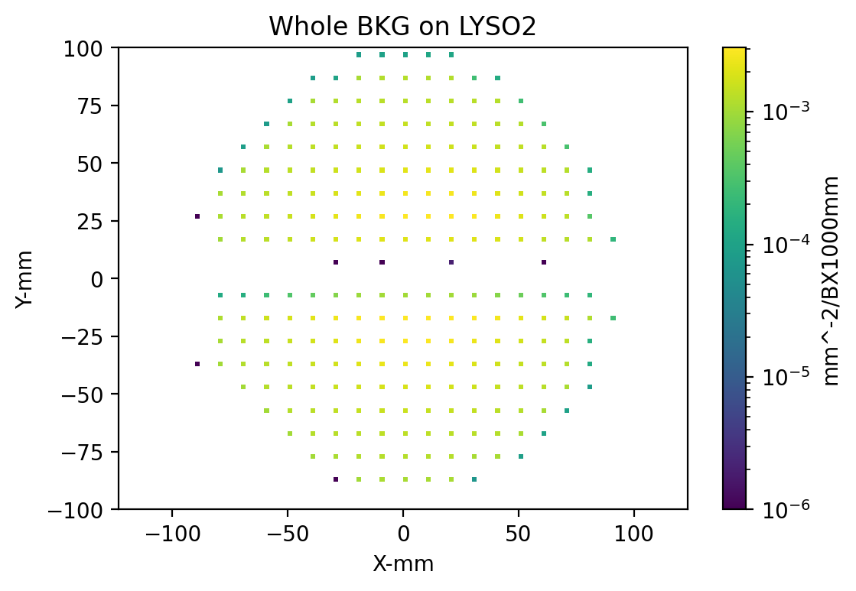
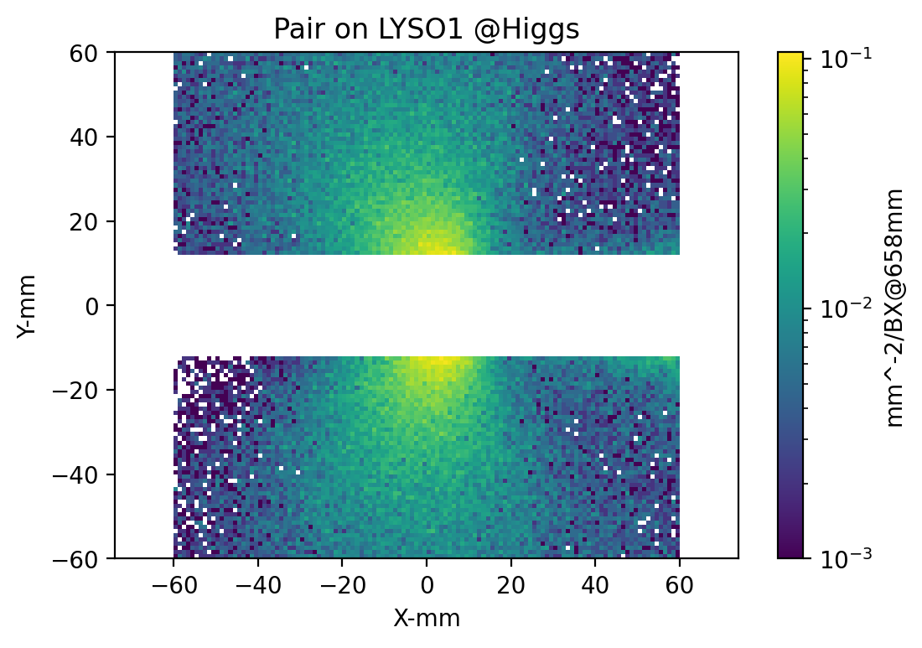
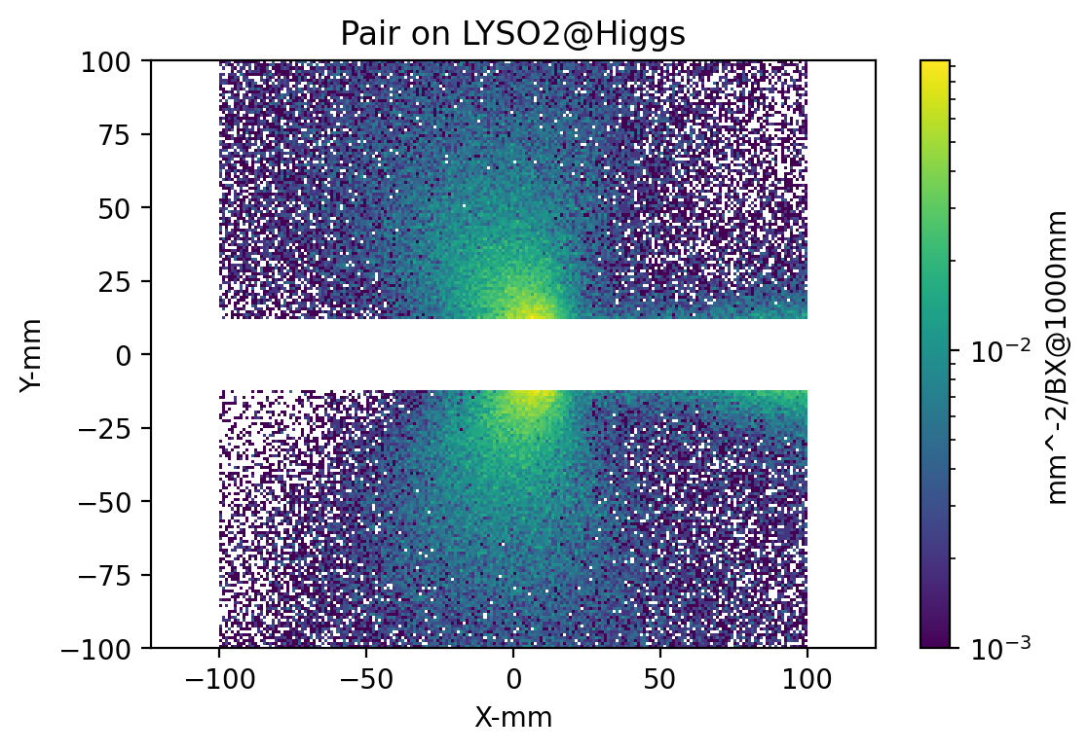
在LYSO2上，不对称消失，
由于pair的能量较低，大部分
可能被SiPM和LYSO1挡住

Slide 3
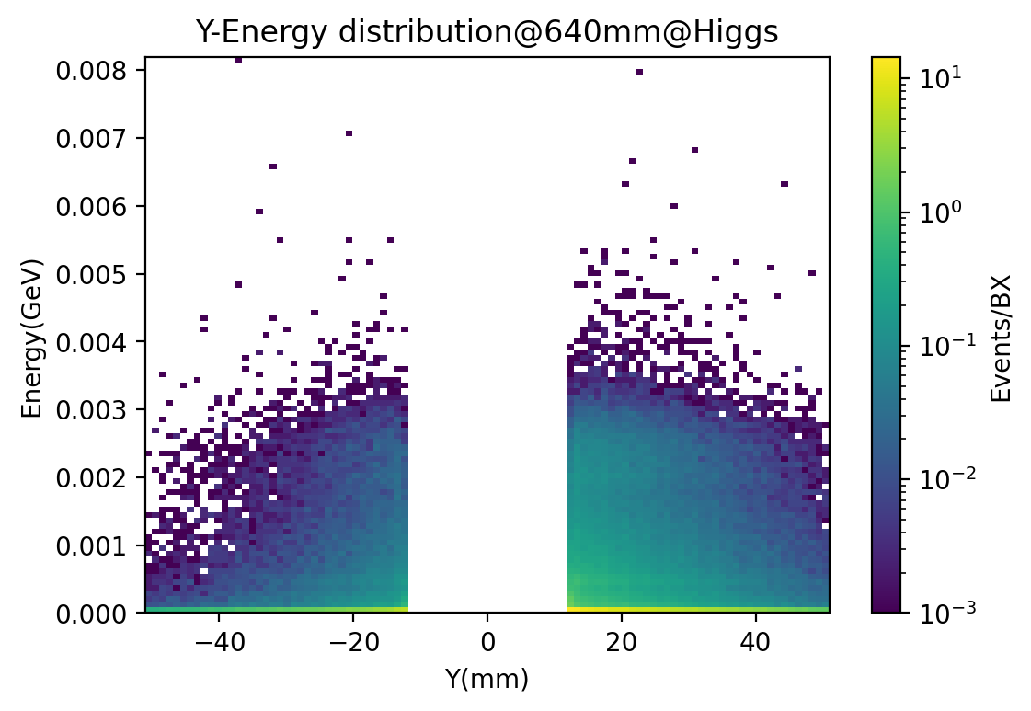
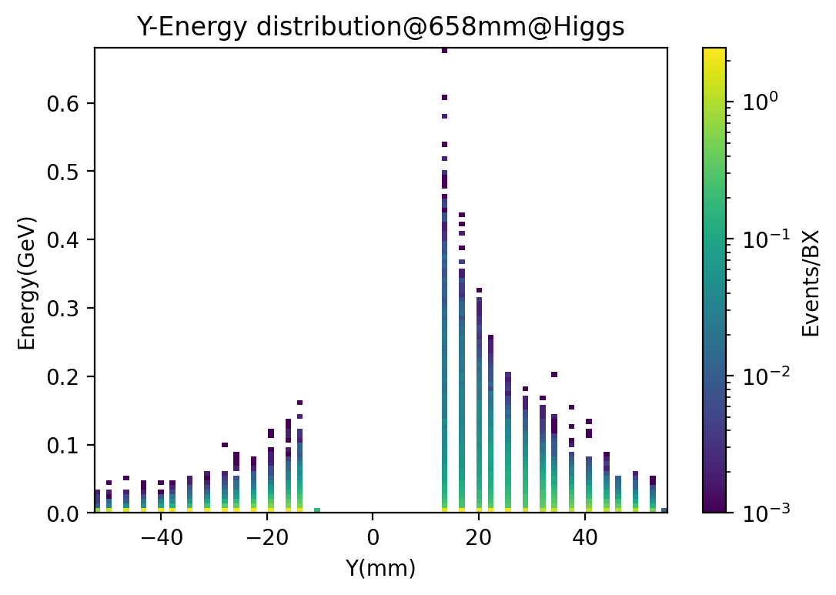
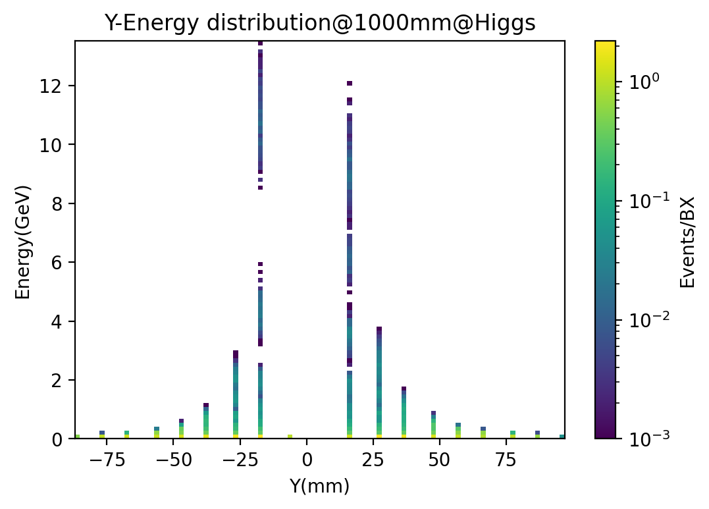
目前来看，不对称可能是几何设置的原因
整体向y正方向偏移6mm
y<0，高能丢失

Slide 4
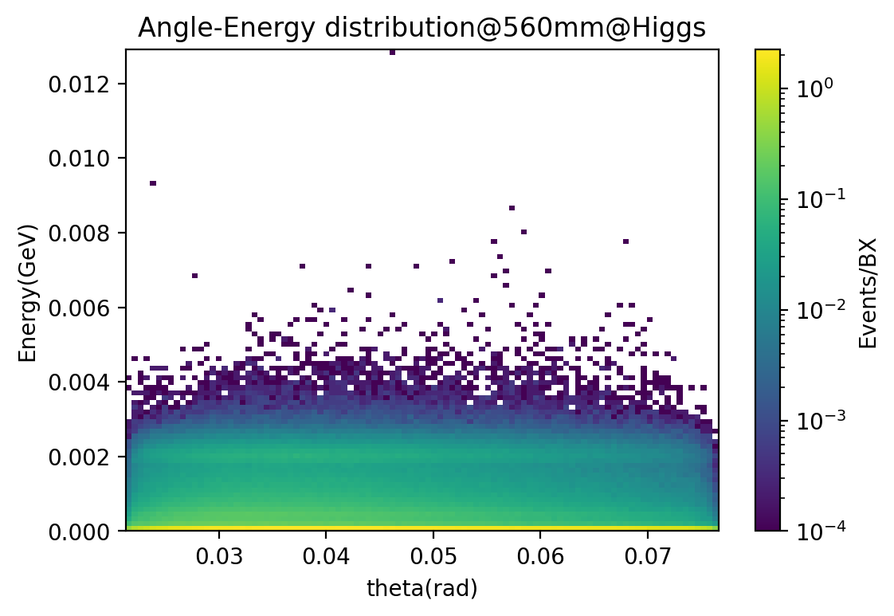
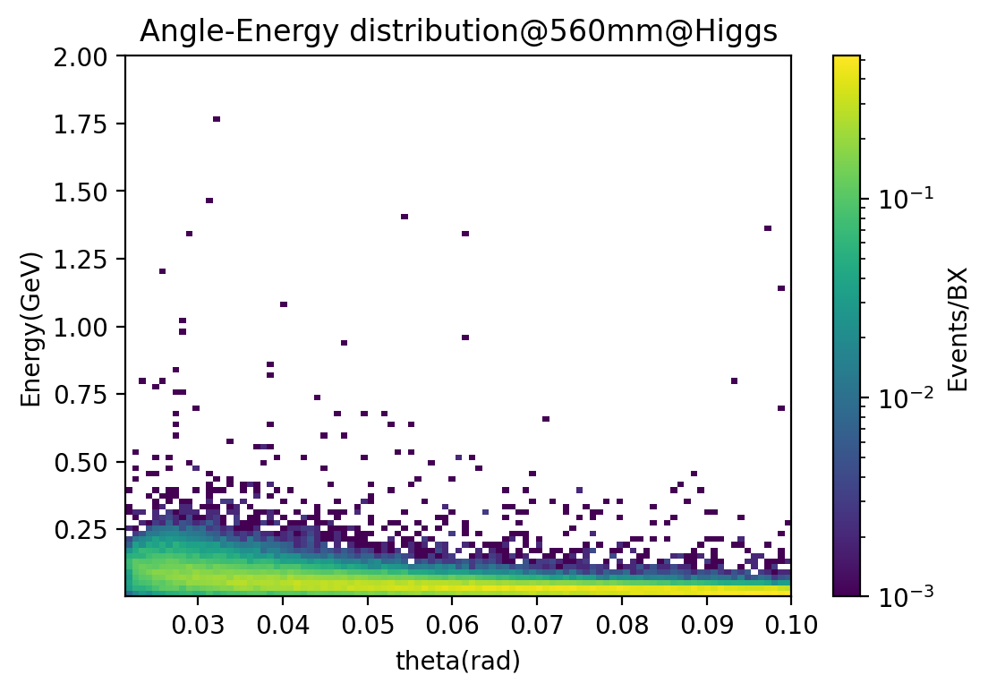
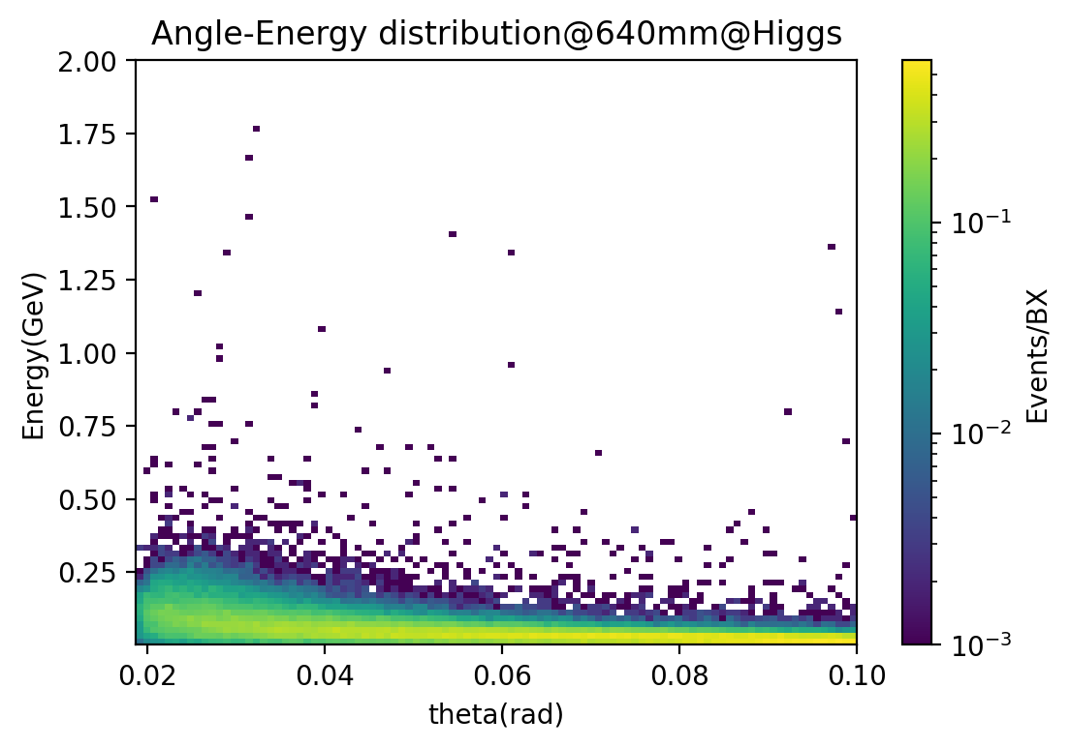
Whole BKG
硅片上，WHOLE BKG能量对角度没有明显的依赖性,Pair 在0.03rad有个峰,这意味着硅片上的本底绝大部分都是由一些低能粒子贡献的
Pair GPIG
Energy vs Theta

Slide 5
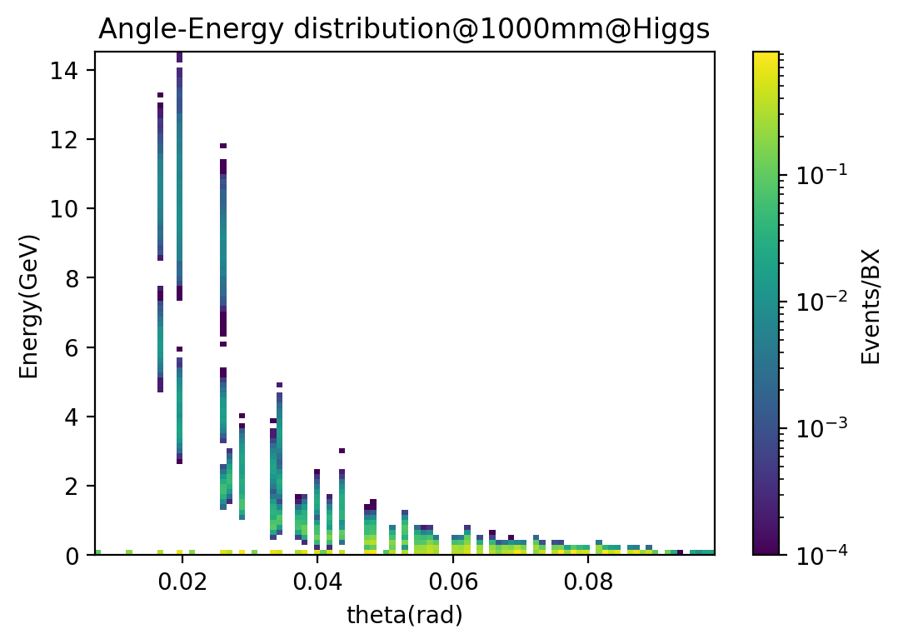
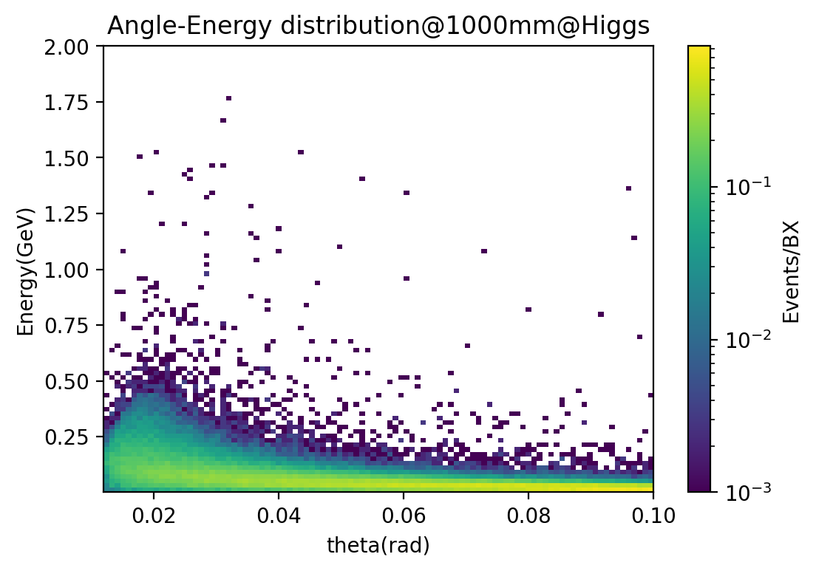
Whole BKG
这里可以看到LYSO1上的本底分布和Pair大体一致（在0.03都有个峰）但是
能量要高一倍；
LYSO2在小角度有一些较高能本底，这不属于Pair,可能是Single?
GPIG Pair

Slide 6
事例数问题
若按CEPC亮度，SiPM上BhaBha~5*10^-3事例/BX
对比ILC参数↓

Slide 7
BHLUMI demo
红外截断参数默认为2，意味着能量低于质心能量的光子都不会出事例

Slide 8
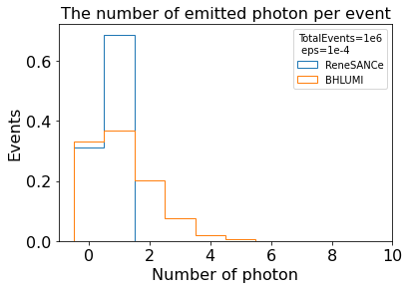
为得到光子事例，将eps设为1D-4(与ReneSANCe)相同，并作下述截断
硬光子cut=50MeV ，e+e- thetacut=0.02rad
每事例光子=0概率约为20%，
BHLUMI 和ReneSANCe差别不大

